Slide 1
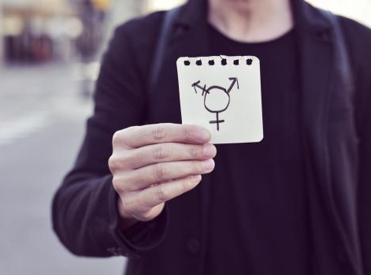
Trans gender a legislativa USA/ČR

Slide 2
USA
V roce 2012 byl trans gender vyřazen ze seznamu nemocí.
Trans gender osoby nesmějí otevřeně sloužit v armádě.
V některých státech USA mají dokonce pro trans gender toaletu zvlášť.
Amerika není jednotná, a tak si každý stát škola nebo věznice určují pravidla sami.

Slide 3
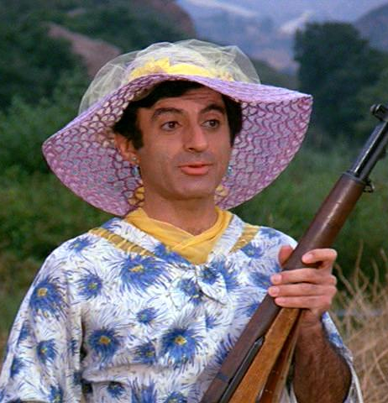
M*A*S*H
Kultovní seriál M*A*S*H o válce v Koreji, který vznikl už před 45 lety.
V Americe byl trans gender uznáván již mnohem dříve.
Mezi nejvýraznější postavy patří humorný transvestita Maxwell Klinger.

Slide 4
Česká Republika
V ČR není možné bez sterilizace změnit právní pohlaví.
V ČR je pro trans gender stanovený samostatný zákon.
V ČR musí osoba, která hodlá postoupit lékařskou změnu pohlaví, žít po období jednoho roku v „roli“ toho pohlaví, které si zvolila.
Zákon o specifických zdravotních službách řadí ukončení manželství nebo registrovaného partnerství mezi podmínky, bez jejichž splnění nelze změnu pohlaví provést.
Změnou pohlaví nedochází ke změnám v rodných listech dítěte ohledně rodiče změnivšího si pohlaví.

Slide 5
Člověk, který v ČR usiluje o úřední změnu pohlaví, musí splnit tyto podmínky:
1. podrobit se chirurgickému zákroku, při kterém dojde k přeměně pohlavních orgánů a ke znemožnění reprodukční funkce
2. musí být starší 18 let
3. mít lékařsky jednoznačně stanovenu poruchu sexuální identifikace.
4. prokázat schopnost žít trvale jako osoba opačného pohlaví
5. nesmí žít v manželství ani v registrovaném partnerství

Slide 6
Chirurgické zákroky lze provést pouze na základě písemné žádosti a kladného stanoviska odborné komise. Odbornou komisi ustanovuje Ministerstvo zdravotnictví.

Slide 7
Členy odborné komise musí být:
zdravotnický pracovník, který je zaměstnancem státu zařazeným na Ministerstvo zdravotnictví
lékař se způsobilostí v oboru sexuologie
lékař se způsobilostí v oboru psychiatrie
klinický psycholog
lékař se způsobilostí v oboru diabetologie a endokrinologie
lékař se způsobilostí v oboru urologie nebo gynekologie a porodnictví
právník se znalostmi v oblasti zdravotnického práva

Slide 8
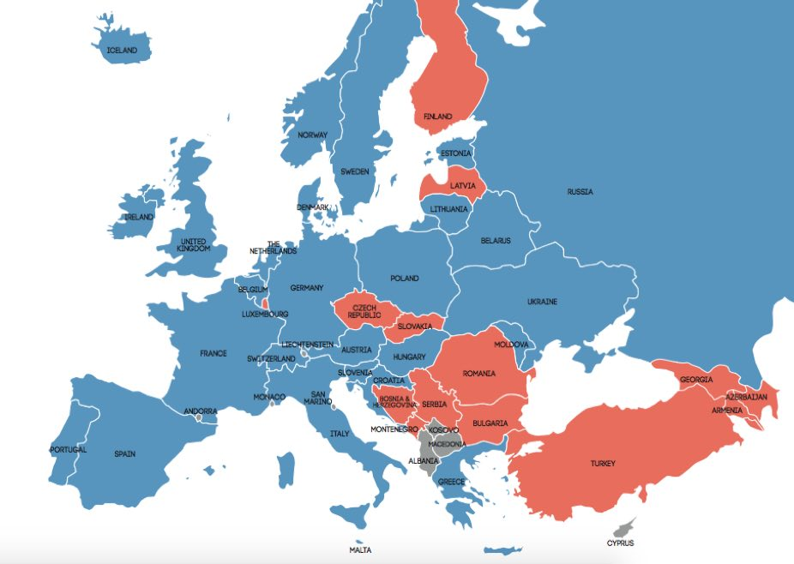
Povinost sterilizace pro změnu jména:

